Slide 1
Risolvere equazioni polinomiali di grado superiore al secondo

Slide 2
Risolvere equazioni ‘per tentativi’
Un primo esempio di equazione polinomiale di 3^{O} grado
x³ – 3x² – x + 3 = 0
Coefficienti tutti interi: a₃ = 1, a₂ = – 3, a₁ = – 1, a₀ = 3.
Cerco possibili soluzioni intere fra i divisori di 3, che sono:
1, – 1, 3, – 3
Sostituisco 1 ad x; ottengo 1 – 3 – 1 + 3 = 0 e trovo x₁ = 1
Sostituisco – 1 ad x; ottengo –1 – 3 + 1 + 3 = 0 e trovo x₂ = -1
Sostituisco 3 ad x; ottengo 27 – 27 – 3 + 3 = 0 e trovo x₃ = 3
L’equazione di 3^{O} grado e non può avere più di 3 soluzioni reali; così ho trovato le 3 soluzioni.

Slide 3
Non sempre i tentativi sono fortunati
Un secondo esempio di equazione polinomiale di 3^{O} grado
x³ – x² – 3x + 3 = 0
Coefficienti tutti interi: a₃ = 1, a₂ = – 1, a₁ = – 3, a₀ = 3
Cerco possibili soluzioni intere fra i divisori di 3, che sono:
1, – 1, 3, – 3
Sostituisco 1 ad x; ottengo 1 – 1 – 3 + 3 = 0 e trovo x₁ = 1
Sostituisco – 1 ad x; ottengo –1 – 1 – 3 + 3 = – 2;
Sostituisco 3 ad x; ottengo 27 – 9 – 9 + 3 = 12;
Sostituisco -3 ad x; ottengo –27 – 9 + 9 + 3 = –24.
Così ho trovato una sola soluzione. Come procedo per cercare le altre due soluzioni?

Slide 4
La divisione di due polinomi
Ho trovato che ha la soluzione x₁ = 1 l’equazione
x³ – x² – 3x + 3 = 0
Perciò posso scrivere
x³ – x² – 3x + 3 = (x – 1)(………..)
Come ottenere il polinomio da scrivere nella parentesi?
Ricordo una scrittura analoga con i numeri interi:
6 = 2 × …
Ottengo il numero da scrivere sui puntini con la divisione
6 : 2 = 3
E così, per avere il polinomio da scrivere nella parentesi, dovrò eseguire la divisione
(x³ – x² – 3x + 3 ) : (x – 1)
Come si dividono due polinomi?

Slide 5
Procedimento per dividere due polinomi
a. Divisione x³ : x = x²
x³ – x² – 3x + 3
x – 1
b. Moltiplicazione
x² (x – 1) = x³ – x²
– (x³ + x²)
x²
– 3
c. Sottrazione
x³ – x² – 3x + 3
– (x³ – x²) = – 3x + 3
– 3x + 3
– (– 3x + 3)
Ripeto i tre passi
0
a₁. – 3x : x = –3
b₁. –3(x – 1) = – 3x + 3
c₁. – 3x + 3 – (– 3x + 3) = 0
x³ – x² – 3x + 3 = (x – 1)(x² – 3)

Slide 6
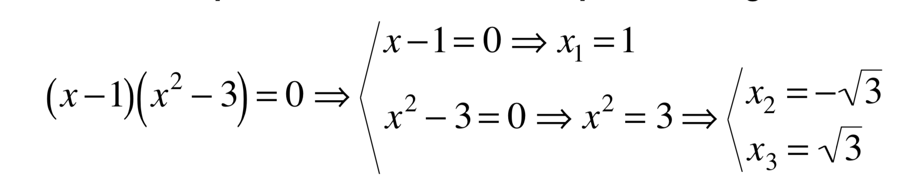
Tutte le soluzioni del secondo esempio
Equazione data:
x³ – x² – 3x + 3 = 0
Soluzione trovata per tentativi:
x₁ = 1
Con la divisione di polinomi trovo:
x³ – x² – 3x + 3 = (x – 1)(x² – 3)
Invece dell’equazione data, risolvo l’equazione seguente:

Slide 7
Procedimento per risolvere equazioni polinomiali di grado superiore al secondo
Gli esempi delineano un procedimento articolato in due passi:
Scrivere il polinomio al primo membro come prodotto di polinomi di 1^{O} o 2^{O} grado.
Applicare la legge di annullamento del prodotto.

Slide 8
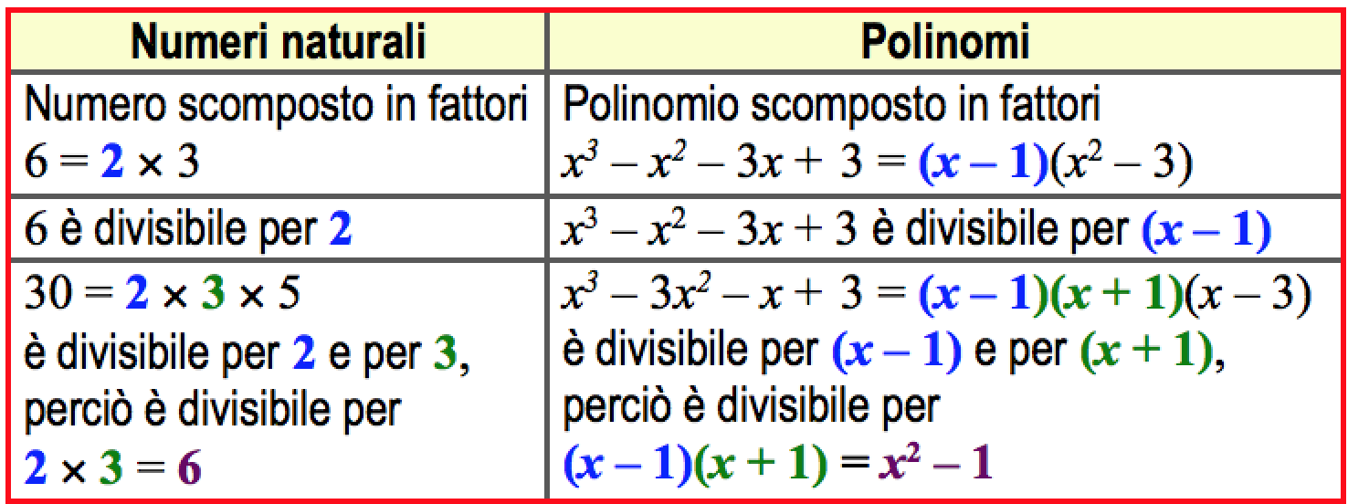
Scomporre polinomi in fattori
Il primo passo, cioè ‘scrivere un polinomio come prodotto di polinomi’, si sintetizza con la frase ‘scomporre un polinomio in fattori’ o ‘fattorizzare un polinomio’ e presenta molte analogie con la scomposizione in fattori di un numero naturale.

Slide 9
Attività
Completa la scheda di lavoro per risolvere varie equazioni polinomiali

Slide 10
Cosa hai trovato?

Slide 11
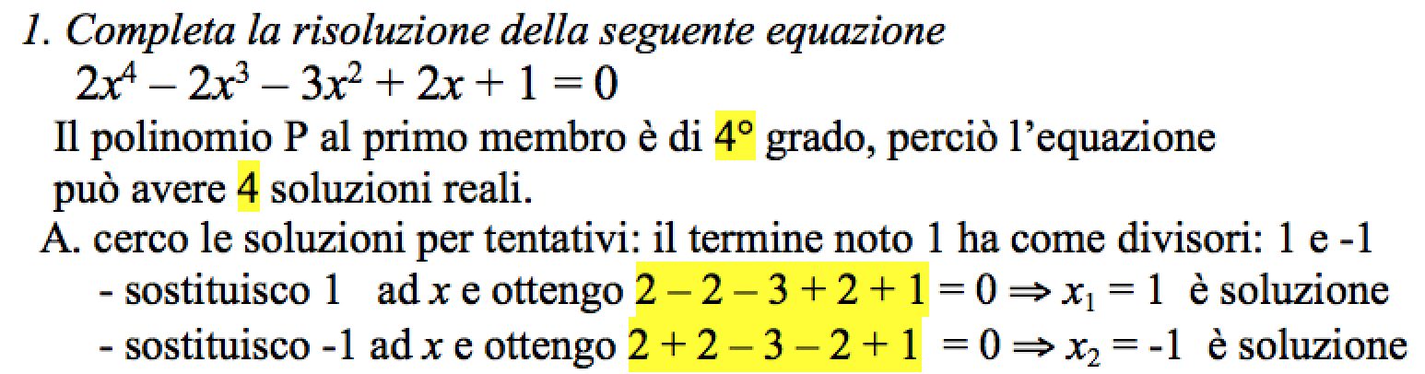
Soluzioni di un’equazione ‘per tentativi’
Ricorda: una soluzione di un’equazione è un numero che, sostituito all’incognita (x) trasforma l’equazione in un’uguaglianza vera

Slide 12
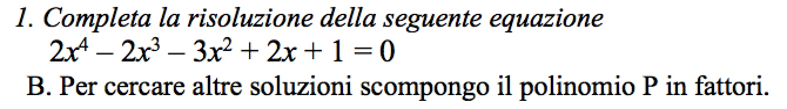
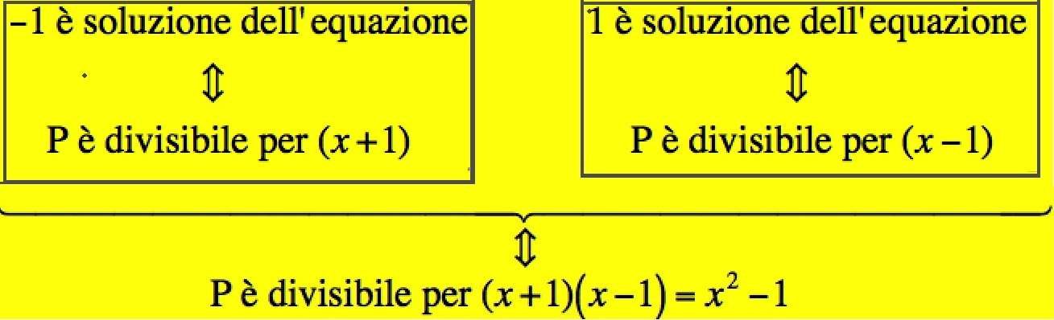
Soluzioni di un’equazione ‘per tentativi’

Slide 13
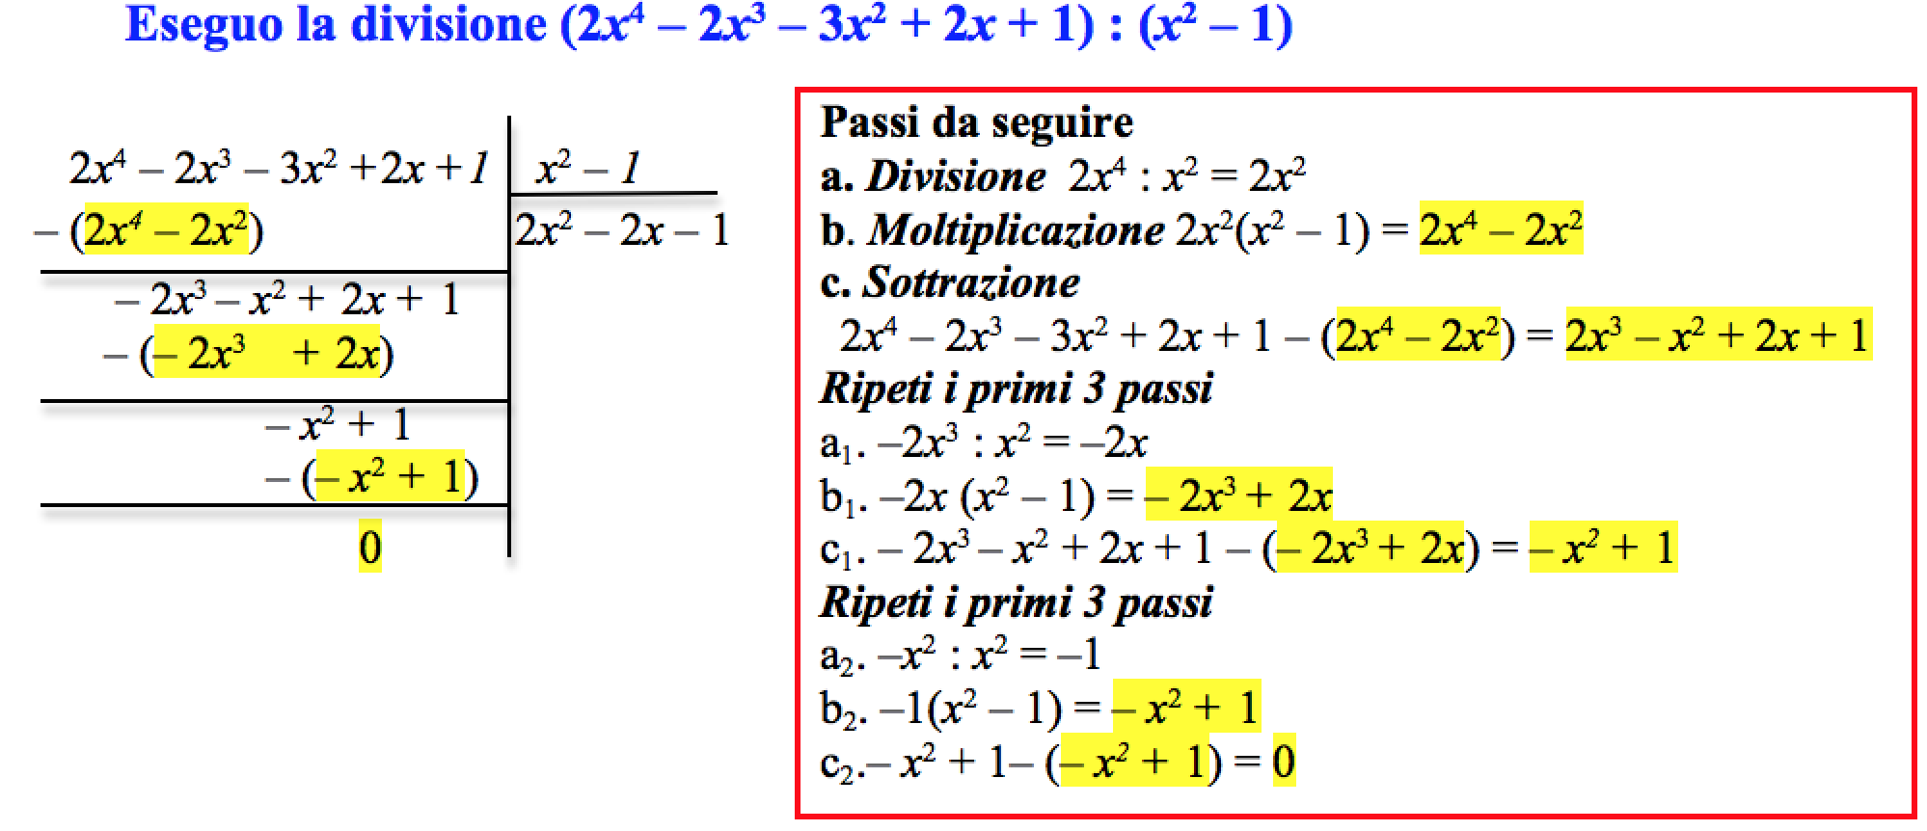
Divisione di polinomi

Slide 14
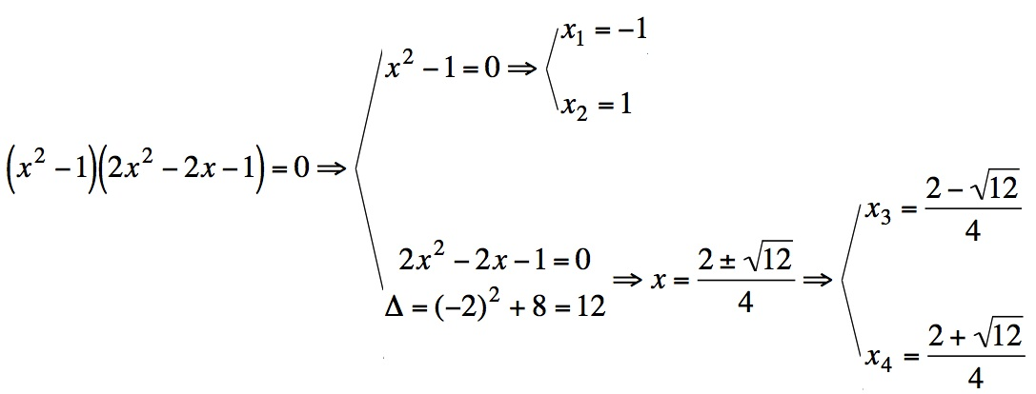
Risolvo l’equazione con il principio dell’annullamento del prodotto

Slide 15
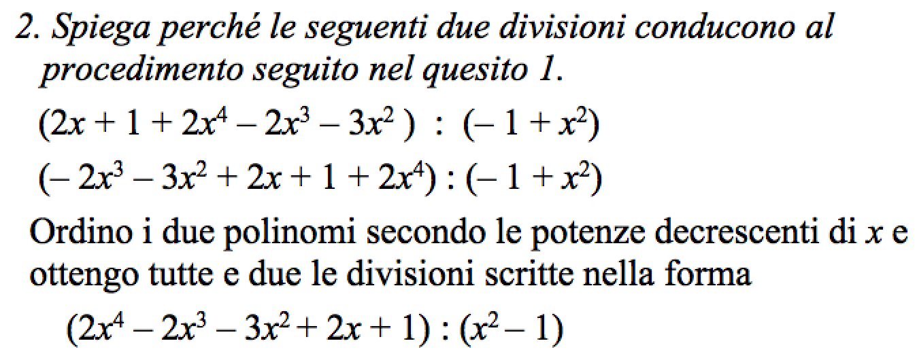
Riflessioni sulla divisione di polinomi
Ordinare polinomi secondo le potenze decrescenti di x

Slide 16
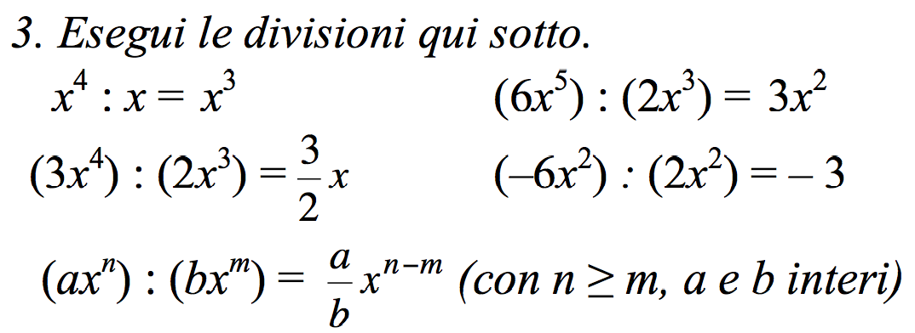
Riflessioni sulla divisione di polinomi
Rivedere la divisione di monomi

Slide 17
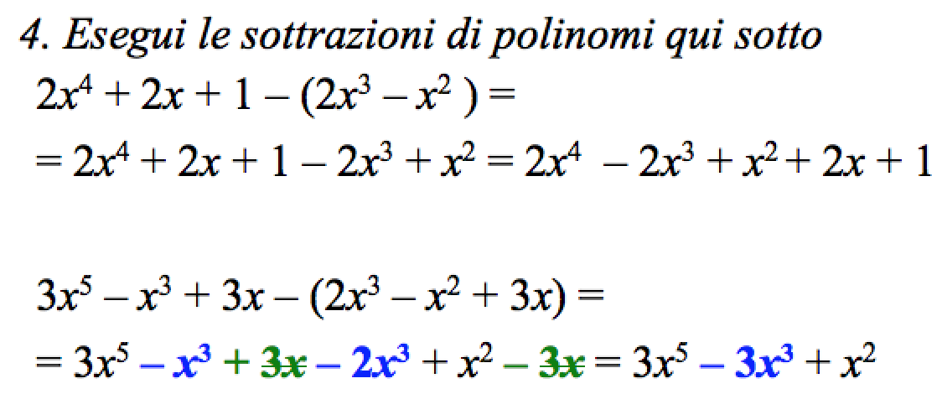
Riflessioni sulla divisione di polinomi
Rivedere la sottrazione di monomi
Monomi simili

Slide 18
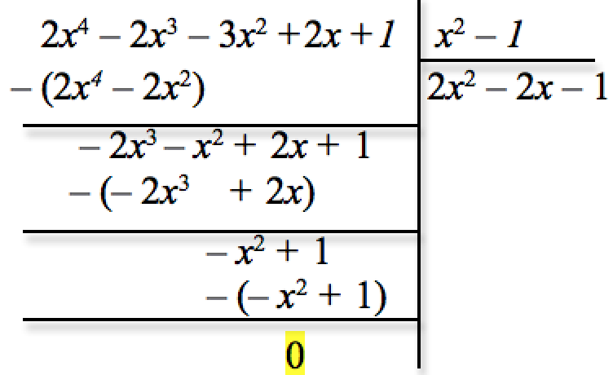
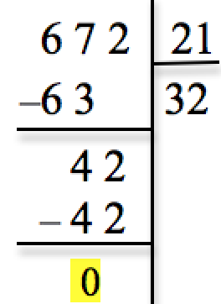
Riflessioni sulla divisione di polinomi
Il procedimento per dividere due polinomi presenta molte analogie con quello per dividere due numeri naturali.
672 = 21 × 32
2x⁴ – 2x ³– 3x² + 2x + 1 = (x² – 1)(2x² – 2x – 1)

Slide 19
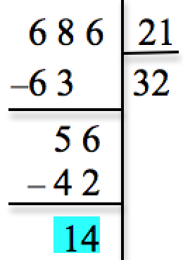
Riflessioni sulla divisione di polinomi
Divisione con resto fra numeri naturali
Divisore
21
Resto
14 < 21
686 = 21 × 32 + 14

Slide 20
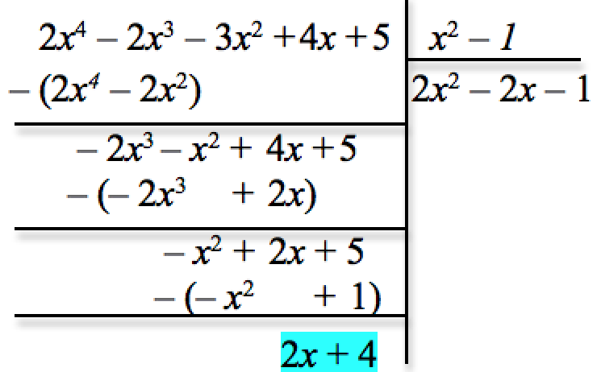
Riflessioni sulla divisione di polinomi
Divisione con resto fra polinomi
Divisore
x² – 1
di grado 2
Resto
2x + 4
di grado
1 < 2
2x⁴ – 2x³ – 3x² + 4x + 5 = (x² – 1)(2x² – 2x – 1) + 2x + 4

Slide 21
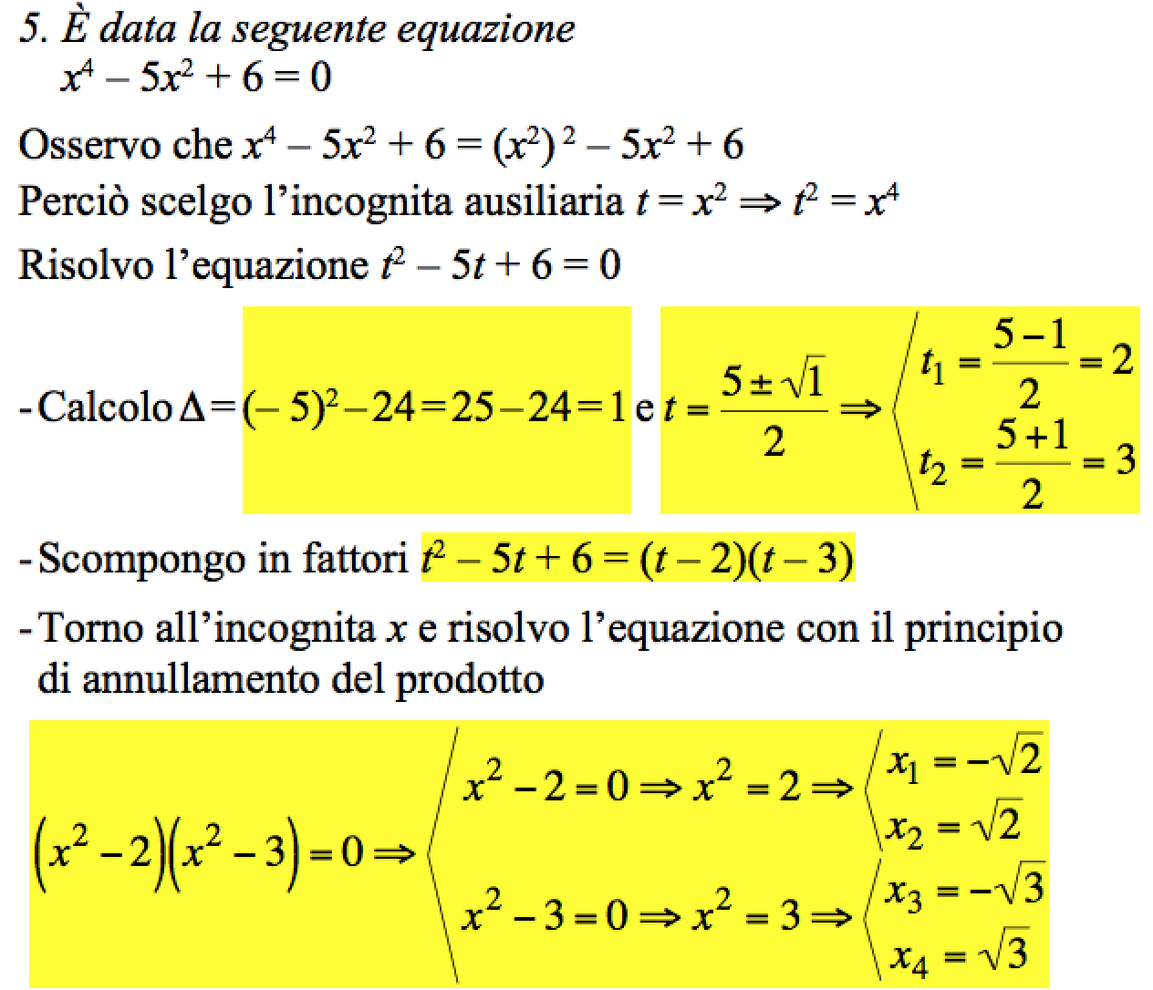
Altri metodi per scomporre in fattori polinomi
Equazione biquadratica del tipo ax⁴ + bx² + c = 0
Se ax² + bx + c = 0 ha le soluzioni reali x₁ e x₂, scrivo
ax² + bx + c = a(x – x₁) (x – x₂)

Slide 22
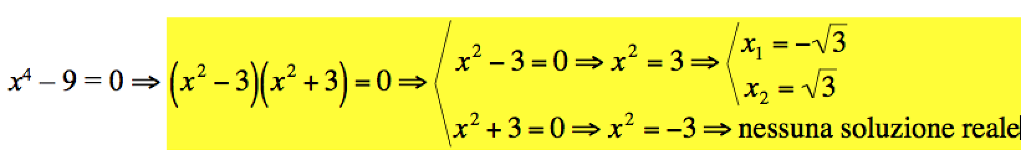
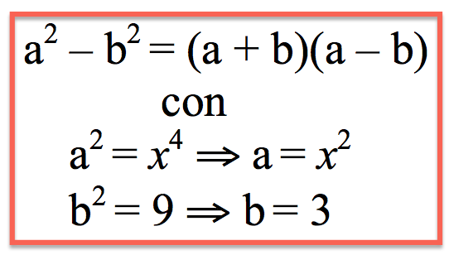
Altri metodi per scomporre in fattori polinomi
Applicare i prodotti notevoli

Slide 23
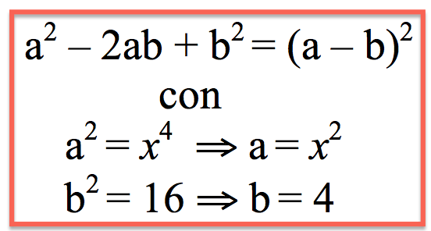
Altri metodi per scomporre in fattori polinomi
Applicare i prodotti notevoli

Slide 24
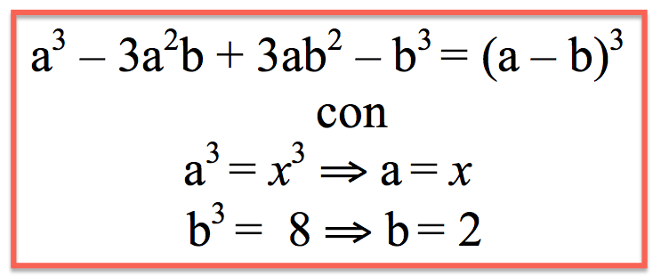
Altri metodi per scomporre in fattori polinomi
Applicare i prodotti notevoli

Slide 25
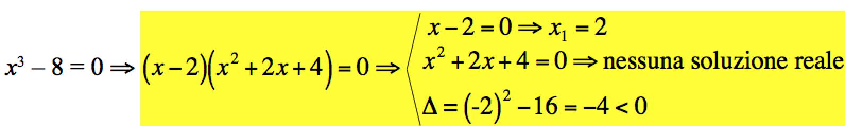
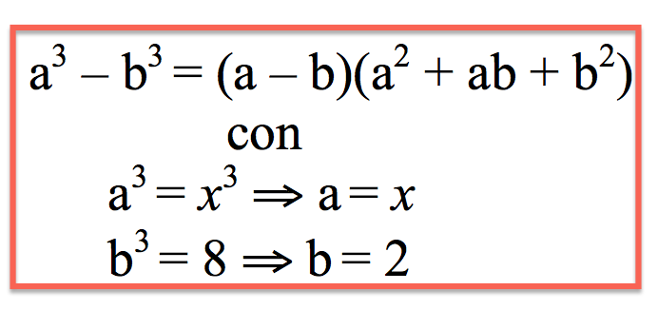
Altri metodi per scomporre in fattori polinomi
Applicare i prodotti notevoli

Slide 26
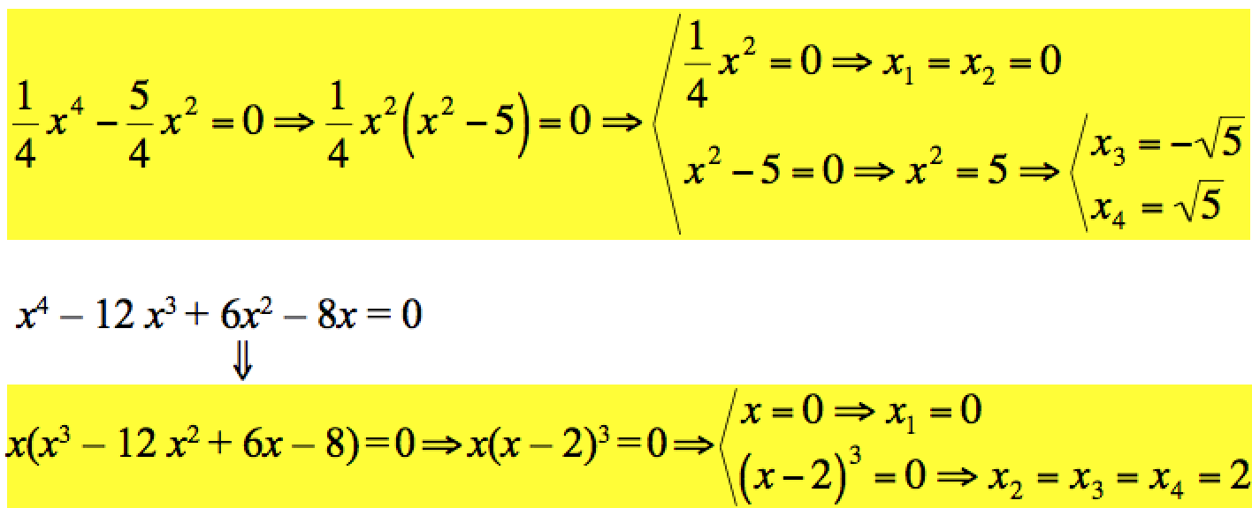
Altri metodi per scomporre in fattori polinomi
Raccogliere anche un fattore comune

Slide 27
Studi antichi e attuali per risolvere equazioni
Il metodo di fattorizzare il polinomio permette di risolvere equazioni polinomiali solo in pochi casi, per questo numerosi e approfonditi sono stati gli studi per risolvere un’equazione.
Ecco qualche idea su questi studi.

Slide 28
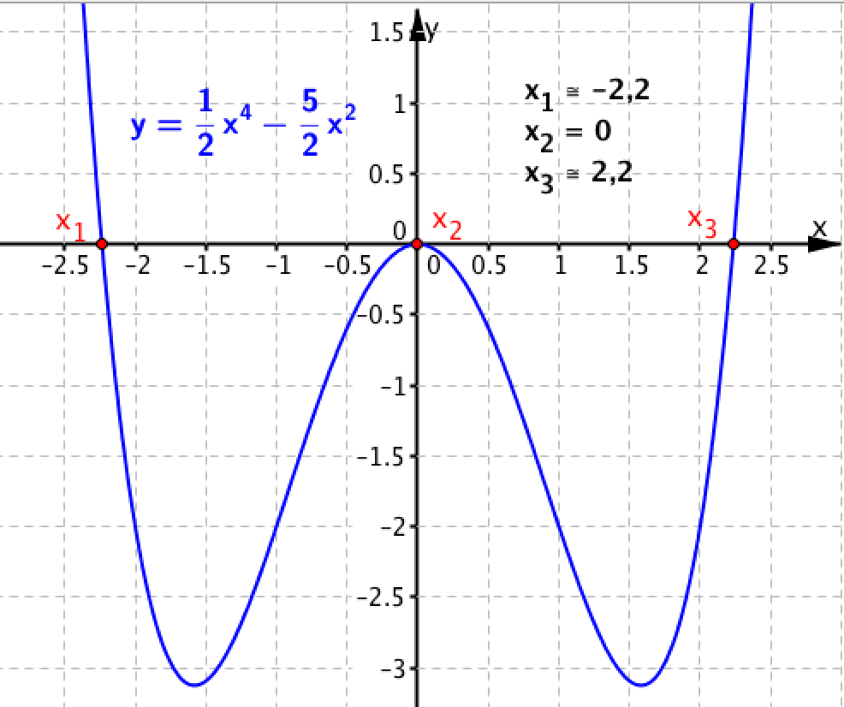
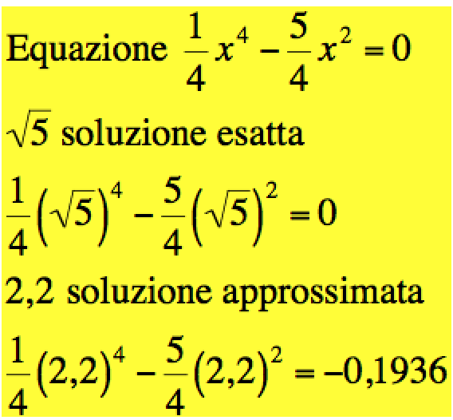
Soluzioni esatte e soluzioni approssimate
Numero vicino a 0
Questo metodo grafico è oggi realizzato da un computer con un idoneo software.

Slide 29

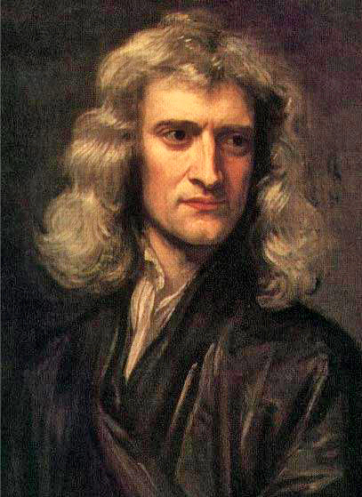
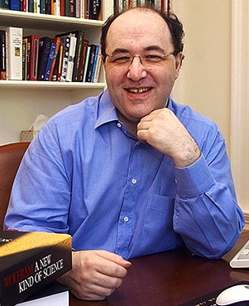
Uno sguardo alla storia
Metodi algebrici per risolvere equazioni in modo approssimato hanno orgini antiche: a partire dal 1200 fino a un notevole sviluppo nel corso del 1700 e alle attuali applicazioni, basate sull’uso di opportuni software (CAS)
Fibonacci
1170 - 1240
Isaac Newton
1642 - 1727
Stephen Wolfram
1959

Slide 30
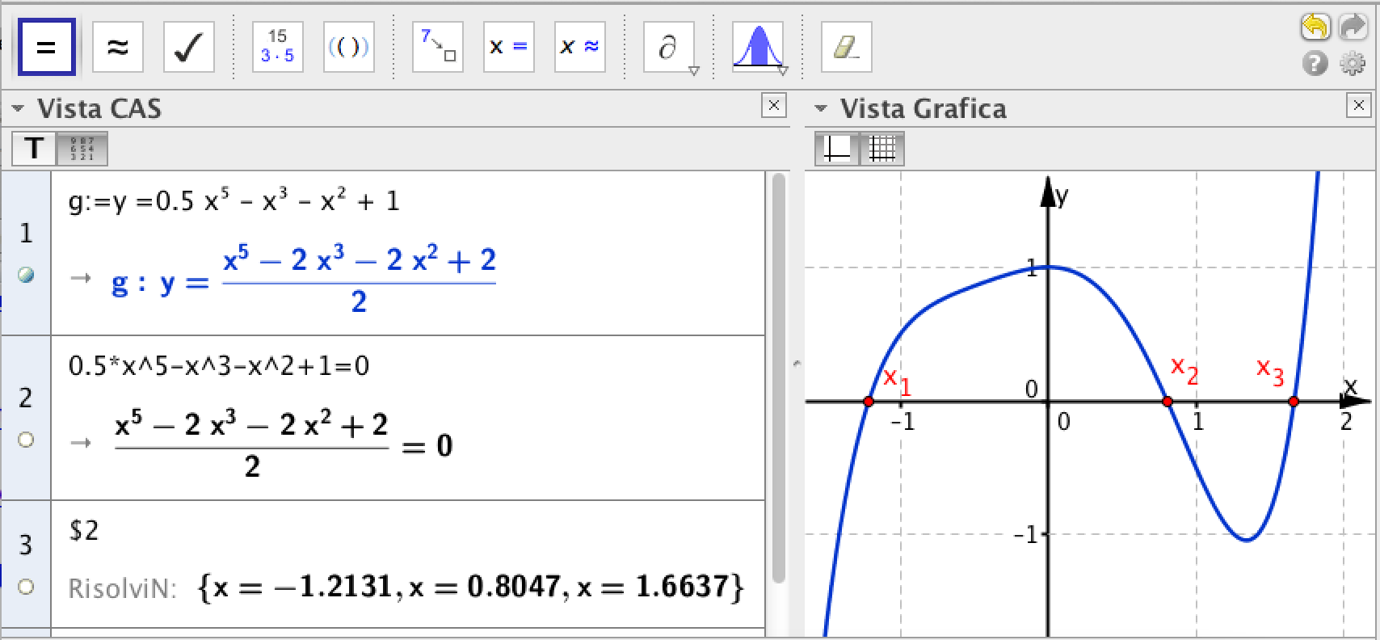
Uno sguardo al CAS di Geogebra
Barra degli strumenti CAS
Soluzioni approssimate dell’equazione
Grafico del polinomio

